Slide 1

স্বাগতম
মুহাম্মদ আবু হাসান
সহকারী শিক্ষক (গণিত)
আবেদ হালিমা ইসলামিয়া দাখিল
মাদ্রাসা ,খিলগাঁও, ঢাকা - ১২১৪।
আইডি নং- ৩৪
ব্যাচ নং - ৩৫
শ্রেনীঃ নবম
বিষয়ঃ সাধারন গণিত
পাঠঃ দূরত্ব ও উচ্চতা বিষয়ক
ত্রিকোণমিতিক সমস্যা।

Slide 2
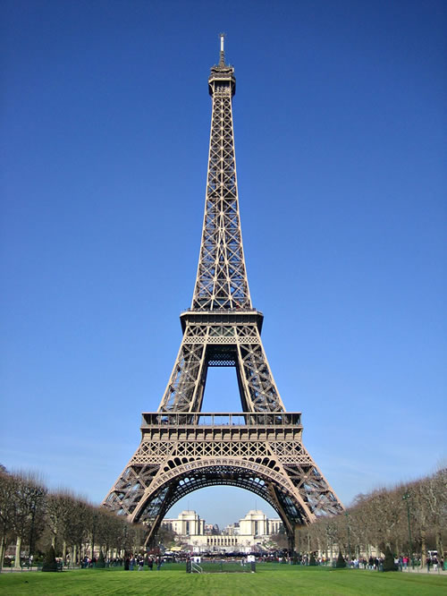
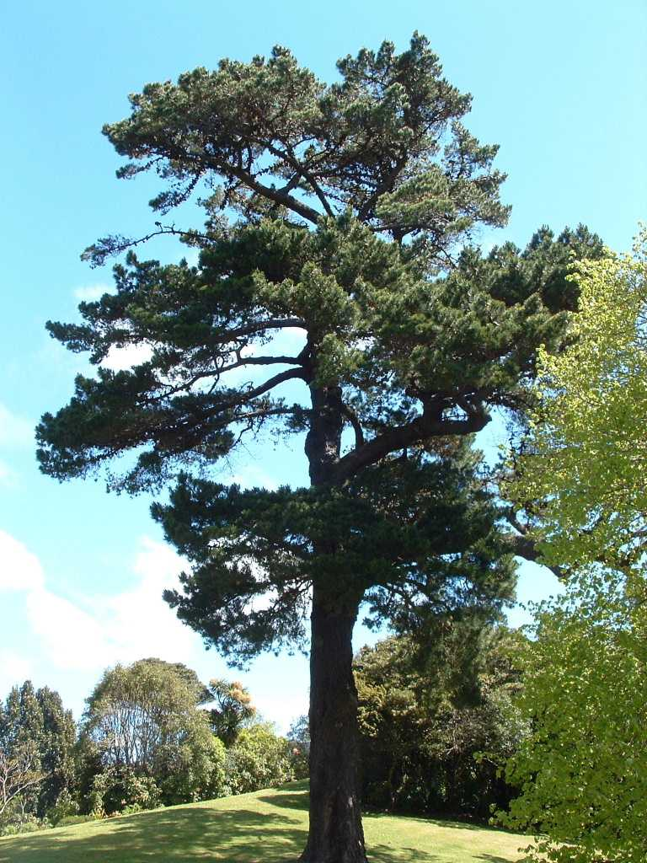
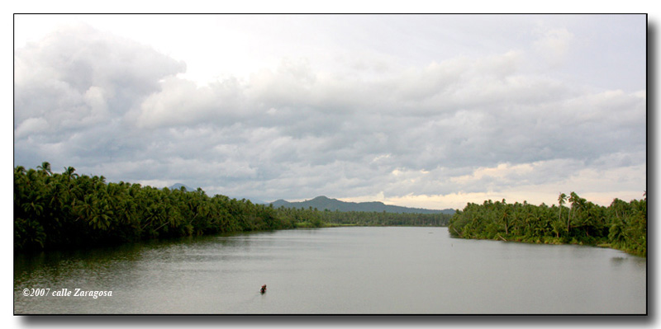
দূরত্ব ও উচ্চতা বিষয়ক ত্রিকোণমিতিক সমস্যা।

Slide 3
শিখন ফলঃ
এই পাঠ শেষে শিক্ষার্থীরা -------
১। ভূ-রেখা, ঊর্দ্ধরেখা এবং উলম্ব তল কী তা বলতে পারবে।
২। উন্নতি কোণ ও অবনতি কোণ সনাক্ত করতে পারবে।
৩। দূরত্ব ও উচ্চতা বিষয়ক ত্রিকোণমিতিক সমস্যার সমাধান করতে পারবে।

Slide 4
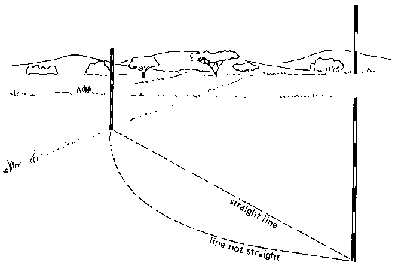
উলম্ব-রেখা
উলম্ব-তল
উলম্ব-তল
উলম্ব-রেখা
ভূ-রেখা
ভূ-রেখা নয়

Slide 5
H
G
E
F
D
C
A
B

Slide 6
P
উলম্ব-রেখা
উলম্ব-তল
A
B
O
ভূ-রেখা

Slide 7
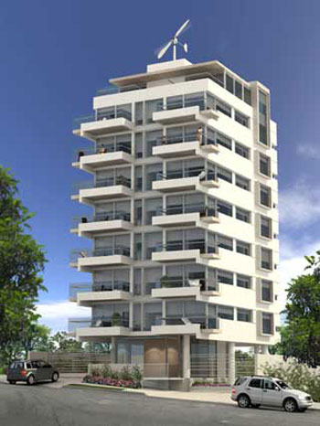
C
D
অবনতি কোণ
∠BAD উন্নতি কোণ
∠CDA অবনতি কোণ
উন্নতি কোণ
A
B

Slide 8
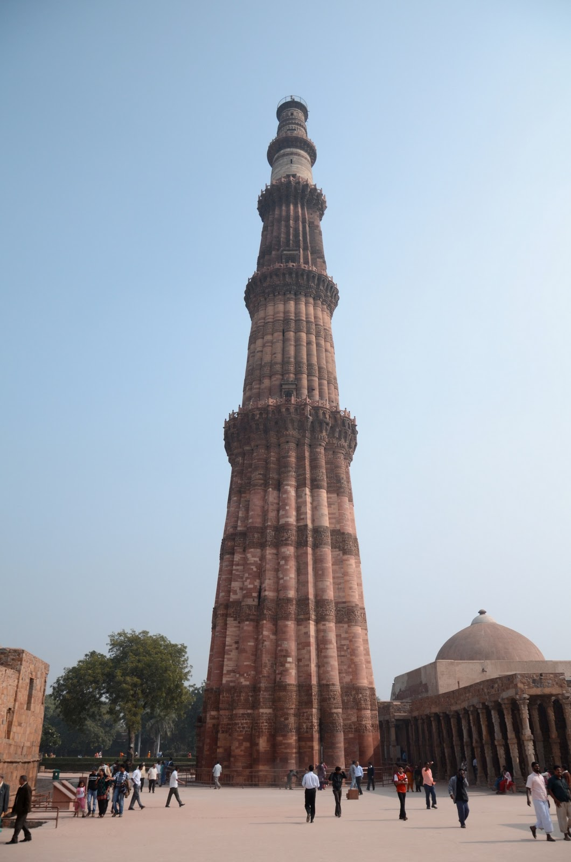
1। একটি মিনারের পাদদেশ থেকে 20 মিটার দূরে ভূ-তলের কোন বিন্দুতে মিনারের চূড়ার উন্নতি কোণ 60° হলে মিনারটির উচ্চতা নির্ণয় কর।
A
A
h মিটার
h মিটার
60°
60°
B
C
B
C
20 মিটার
20 মিটার
Hints: tan60° = AB/BC
বা, √3 = h/20
বা, h = 20√3

Slide 9
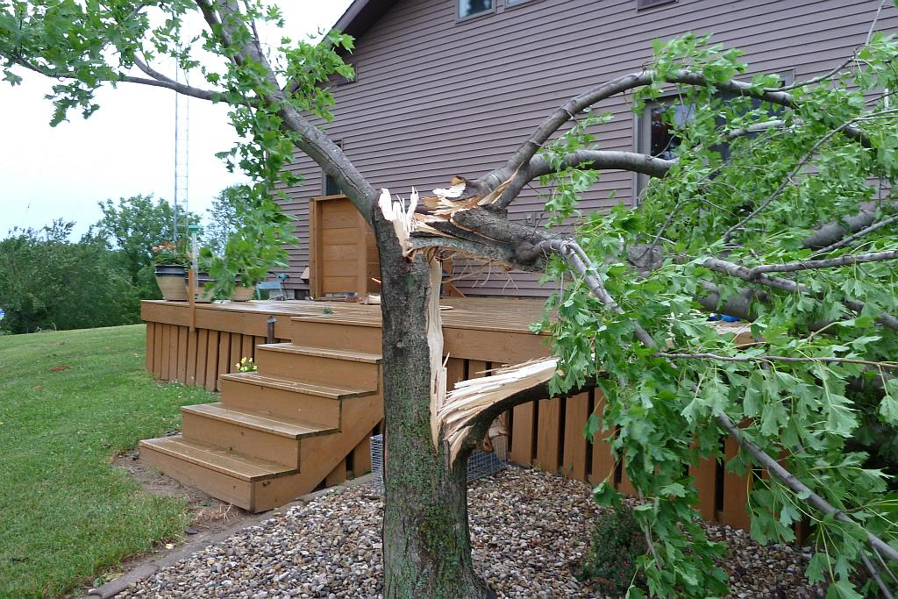
ঝড়ে ভেঙে যাওয়া একটি গাছ

Slide 10
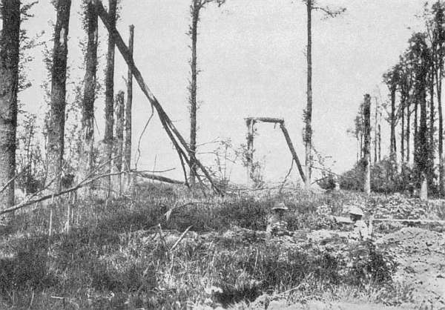
2। একটি গাছ ঝড়ে এমনভাবে ভেঙে গেল যে ভাঙা অংশ দন্ডায়মান অংশের সাথে 30° কোণ করে গাছের গোড়া থেকে 10 মিটার দূরে মাটি স্পর্শ করে। গাছটির সম্পূর্ণ দৈর্ঘ্য কত ছিল।
A
30°
(h-x) মি
h মি
C
10 মিটার
30°
Hints: tan30° = BD/BC
বা, 1/√3 = 10/ x
বা, x= 10√3
আবার, sin30° = BD/CD
বা, 1/2 = 10/ (h-x)
বা, h - x = 20
বা, h - 10√3 = 20
∴ h = 20 + 10√3
x মি
(h-x) মি
B
D
10 মিটার

Slide 11
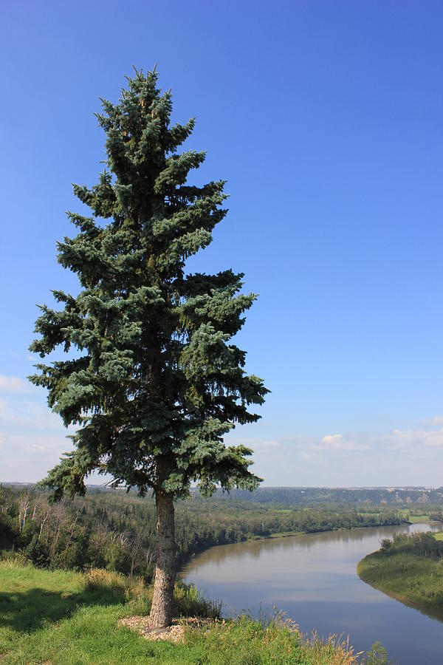
দলীয় কাজঃ
১। একটি নদীর এক তীরে অবস্থিত কোন বিব্দুতে অপর তীরে অবস্থিত 150 মিটার উঁচু একটি গাছের শীর্ষবিব্দুর উন্নতি কোণ 60°; নদীটির প্রস্থ কত ?
150 মি
60°
নদীর প্রস্থ

Slide 12
মূল্যায়নঃ
1। নিচের চিত্র থেকে ভূ-রেখা, ঊর্দ্ধরেখা, উন্নতি কোণ,অবনতি কোণ এবং উলম্ব তল সনাক্ত করঃ
Q
U
K
P
J
R
S
x
V
G
I
H
D
y
n
A
B
m
O
F
C
E

Slide 13
বাড়ির কাজঃ
১। সূর্যের উন্নতি কোণ ও ছায়ার দৈর্ঘ্য ব্যবহার করে, তুমি যে গৃহে বাস কর তার উচ্চতা নির্ণয় কর।
২। একটি ৪৮ মিটার লম্বা খুঁটি ভেঙে গিয়ে সম্পূর্ণভাবে বিচ্ছিন্ন না হয়ে ভূমির সাথে 30° কোণ উৎপন্ন করল। খুঁটিটি কত উঁচুতে ভেঙ্গে ছিল?

Slide 14

সকলকে ধন্যবাদ

